Slide 1
Автоматизация звука Ц в чистоговорках

Slide 2
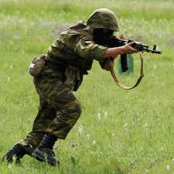
Ец, ец, ец — удалой боец.

Slide 3
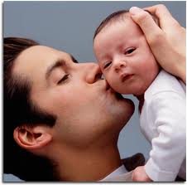
Тец, тец, тец — научил отец.

Slide 4
Вец, вец, вец — опытный пловец.

Slide 5
Вец, вец, вец — выступал певец.

Slide 6
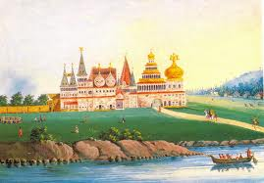
Рец, рец, рец — рисовать дворец.

Slide 7
Рец, рец, рец — открывать ларец.

Slide 8
Нец, нец, нец — маленький птенец.

Slide 9
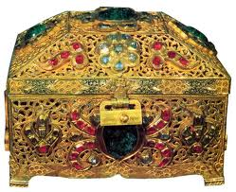
Бец, бец, бец — холодный голубец.

Slide 10
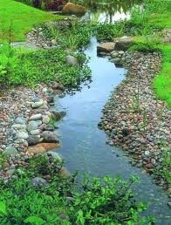
Ица, ица, ица — холодная водица.

Slide 11
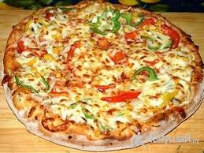
Ица, ица, ица — подгорела пицца.

Slide 12
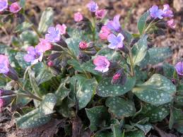
Ица, ица, ица — в поле медуница.

Slide 13
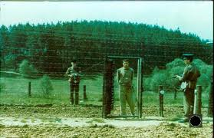
Ица, ица, ица — впереди граница.

Slide 14
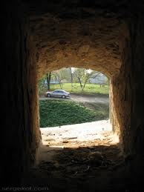
Ица, ица, ица — круглая бойница.

Slide 15
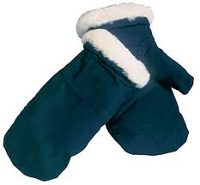
Ицы, ицы, ицы — купим рукавицы.

Slide 16
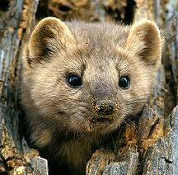
Ицы, ицы, ицы — хитрые куницы.

Slide 17
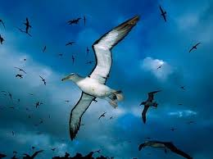
Ицы, ицы, ицы — улетели птицы.

Slide 18
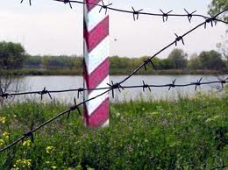
Ицы, ицы, ицы — укрепить границы.

Slide 19
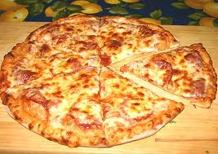
Ицу, ицу, ицу — обожаю пиццу.

Slide 20
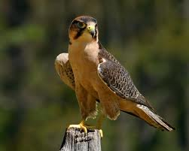
Ицу, ицу, ицу — напугала птицу.

Slide 21
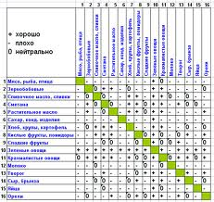
Ицу, ицу, ицу — выучил таблицу.

Slide 22
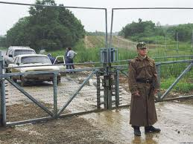
Ицу, ицу, ицу — обойду границу.

Slide 23
Ицу, ицу, ицу — строили больницу.

Slide 24
Ты большой молодец!!!

